Slide 1
除錯 & 例外處理
The Partner You Can Trust
吳信賢
2024/12/23

Slide 2
例外處理

Slide 3
例外處理
JAVA的source file即使編譯成功，在執行時也可能出錯，此時的報錯稱為例外。 例外由負責執行程式的JVM發出給使用者知道。如果沒有指定應對方法的話，程式就會直接中斷。

Slide 4
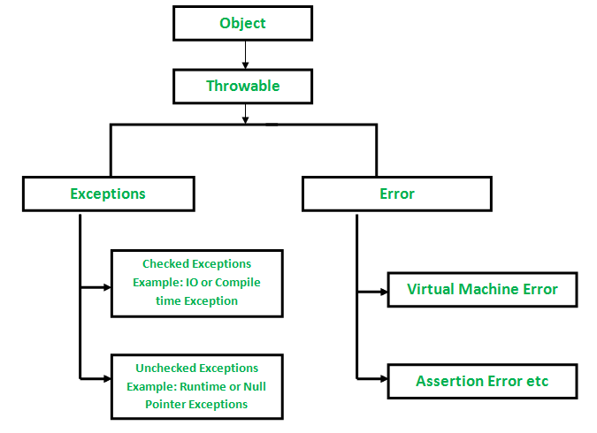
Throwable 階層圖:
Notes:
Throwable(全部例外處理的父類)
java產生的例外是一個物件，屬於Throwable類別或其子類別的物件。

Slide 5
Exception 與 Error 的基本概念
Exception 與 Error 都是繼承自 Throwable, 在 Java 的世界裡, 只有 Throwable 類型的 instance 才可以被 throw 或著 catch, 其為 exception handling 的基本組成類型. 至於 Exception 與 Error 的差異, 這部分就體現出了 Java 設計者對不同異常情境的分類
Exception: 通常指程式運行時所出現的可預料之意外狀況, 基本上都要進行 catch 的動作, 然後進行相應處理, 如 IOException、NullPointerException.
Error: 指在正常情況下, 不太可能出現的問題, 絕大部分的 Error 都會導致程式 (e.g. JVM 本身) 處於一種不正常且不可恢復的狀態. 所以對於這種情況, 你也沒法去 catch 了。常見的如 OutOfMemoryError / StackOverflowError 這些, 都是繼承自 Error.
Notes:
Error類別
其子類別屬於JVM嚴重錯誤，程式會直接終止，沒有辦法使用例外處理。
常見的有：
OutOfMemoryError記憶體不足
StackOverflowError重複迴圈數過多
NoClassDefFoundError找不到class檔
Exception類別
其子類別為各種例外物件，即例外處理可以處理的部分。以下為常見的例外： 常見的有：
ArithmeticException數學運算時產生的例外 =>除數為0
ArrayIndexOutOfBoundsException陣列索引值小於0或超過陣列邊界
ArrayStoreException儲存陣列元素型態不符
IllegalArgumentException方法呼叫時參數型態不同
NullPointerException物件值為null產生的例外

Slide 6
Exception 與 Error 的基本概念-續
Exception 又可以分成兩類字型：
Checked Exception
又稱受檢例外, 通常在原始碼中必須顯式地 catch 並且處理, 這部分算是 compile time 會檢查的部分
Unchecked Exception
又稱非受檢例外, 就是所謂的 RuntimeException, 常見的像是 NullPointerException, ArrayIndexOutOfBoundsException. 這種類型的例外通常是可以透過撰寫相應程式以避免的邏輯錯誤, 可以根據當下的情境來判斷是不是要 catch, 且在 compile time 並不會強制要求要 catch
Notes:
RuntimeException
NullPointerException
NumberFormatException
ArrayIndexOutOfBoundsException
StringIndexOutOfBoundsException
ClassCastException
IllegalArgumentException

Slide 7
例外處理的原則
儘量不要只捕捉類似 java.lang.Exception 這類太過於一般性的例外，應該要捕捉特定的例外，按需捕捉
不要把例外吞掉
Notes:
不要只攔最大的 Exception
作為一個開發者, 我們有義務讓自己的程式能夠盡可能直觀地, 簡潔地去傳達出更多的資訊
不要吞掉
因為這會導致開發人員非常難以診斷出問題的程式

Slide 8
例外處理的原則-續
Throw Early, Catch Late
Notes:
Throw Early
預先檢核錯誤，做對應的拋錯處理
Catch Late
捕捉到錯誤後，要做什麼處理，上面有提到【不要吞掉】，若該 method 內無法處理的話就 throw 出去，或包一層後在拋出去，給 call 處理

Slide 9
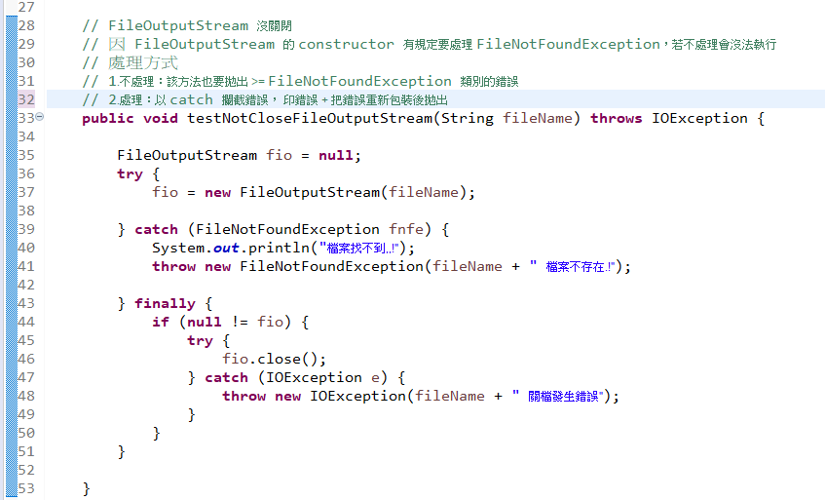
操作 Throwable 的方式與實踐
try-catch-finally
try：包含可能拋出例外的程式碼
catch：處理特定類型的例外
finally：無論是否發生例外都會執行
throws
聲明方法可能拋出的例外類型。
throw
拋出例外
Notes:
try-catch-finally
throws
throw

Slide 10
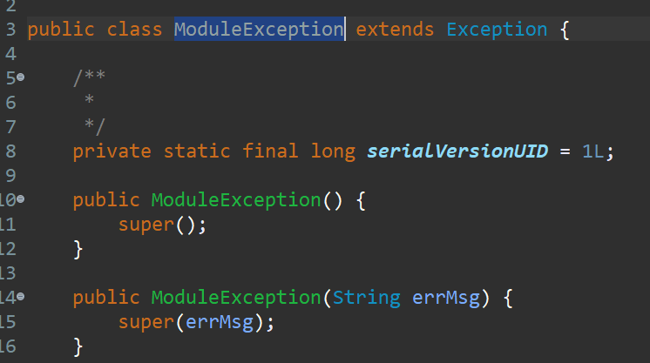
自定義例外
在日常工作中, 我們很常需要建立自定義的例外類別，主要是可讓錯誤的分類或訊息更為明確
國壽有定義自己的例外處理類別，ex：ModuleException、DataNotFoundException、DataDuplicateExcetion…
因所有能處理的例外都是繼承Exception類別，因此自行設計的例外類別，不外乎就長這樣
Notes:
國壽有自定義一個 ModuleException
其下又有
ErrorInputException
DataNotFoundException
QueryOnlyException
QueryTimeoutException
DataDuplicateException
…..

Slide 11
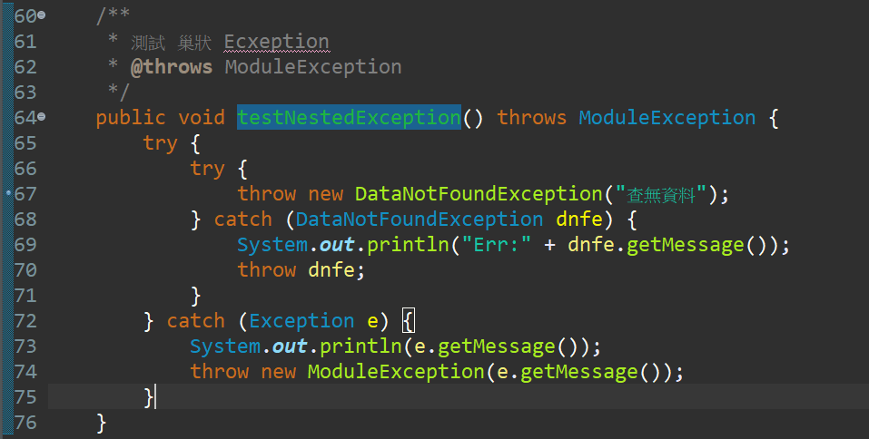
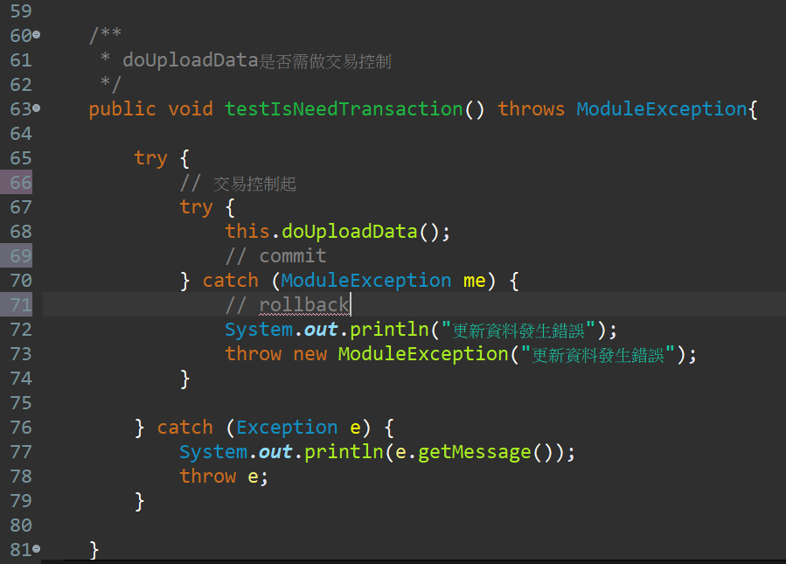
案例討論
Q1：try-catch 中只執行uploadData()，是否需要做交易控制
Q2：巢狀Exception案例

Slide 12
Q&A
ref：https://reurl.cc/04vML6

Slide 13
除錯

Slide 14
除錯處理
當程式在執行時，無法正常得到預期結果時的檢查方式
Java
埋log
設debug中斷點
jsp
埋console log
彈alert
設debug中斷點

Slide 15
交易控制
Java 交易控制（Transaction Control）是確保多個資料庫操作「要麼全部成功，要麼全部失敗」的核心機制，主要用於維持資料的一致性與完整性。在 Java 中，可透過底層的 JDBC 或廣泛使用的 Spring 框架 來實作，以達成 ACID 特性。
在 Java 中主要透過以下兩種方式來實現
JDBC 程式化交易管理(Programmatic Transaction Management) 。
Spring 宣告式交易管理(Declarative Transaction Management)

Slide 16
交易控制
以下為兩種主要的 Java 交易控制實作方式說明與範例
程式化交易管理（Programmatic Transaction Management）
宣告式交易管理（Declarative Transaction Management）

Slide 17
程式化交易管理
直接透過撰寫程式碼來控制交易的起點與終點。這種方式最底層依賴於 Java Database Connectivity (JDBC) 的 Connection 物件。
核心步驟：
關閉自動提交：將 setAutoCommit(false)。
執行業務邏輯：進行各項 SQL 操作。
提交交易：若全部成功，呼叫 commit()。
回滾交易：若發生例外，呼叫 rollback()。

Slide 18
宣告式交易管理
開發者無需手動呼叫 commit 或 rollback，而是透過設定檔或註解（如 Spring 的 @Transactional）來宣告交易邊界。框架會使用 AOP（面向切面程式設計）自動在方法執行前開啟交易，並在成功時提交、失敗時回滾。
核心優勢：
業務邏輯與交易控制分離，程式碼乾淨易讀。
可靈活設定傳播行為（Propagation）與隔離級別（Isolation）。

Slide 19
@Transactional 的注意事項
方法必須是 public：
只能應用於 public 方法。這是因為 Spring 使用代理 (AOP) 來實現交易管理，而代理 (AOP)只能攔截 public 方法的調用。
異常處理：
默認情況下，只有遇到 RuntimeException 和 Error 時才會觸發 rollback。
如果你想在遇到受檢異常時也 rollback 交易，可以使用 rollbackFor 屬性，然後指定 Exception 類型。
部分操作 rollback：
若只想在某些特定情況下 rollback。
這時可以使用 TransactionAspectSupport，採用半手動的方式，來觸發 rollback。

Slide 20
交易控制
嵌套交易：
當一個帶有 @Transactional 的方法調用另一個帶有 @Transactional 的方法時，默認情況下會使用同一個交易。
如果你想創建一個新的交易，可以使用傳播行為(propagation)屬性：
REQUIRED (預設行為)
REQUIRES_NEW

Slide 21
交易控制
REQUIRED (預設行為)
場景：Service A 的 methodA() 呼叫 Service B 的 methodB()，兩者都有 @Transactional(propagation = Propagation.REQUIRED)。
結果：methodB() 會加入 methodA() 建立的交易中。它們是生命共同體，只要任何一方失敗，整個交易（包含 A 和 B 的操作）都會一起回滾 (Rollback)。

Slide 22
交易控制
REQUIRES_NEW
這個行為比較強勢，它的規則是：「我不管現在有沒有交易，我就是要建立一個全新的、獨立的交易。如果當前有交易，就先把它掛起。」
場景：Service A 的 methodA() 呼叫 Service B 的 methodB()，methodB() 設定了 @Transactional(propagation = Propagation.REQUIRES_NEW)。
結果：當執行到 methodB() 時，methodA() 的交易會被暫停。Spring 會為 methodB() 開啟一個全新的交易。
如果 methodB() 成功，它的交易會獨立提交。
如果 methodB() 失敗，只有 methodB() 的交易會回滾 (Rollback)。methodA() 的交易不受影響（除非 methodA() 沒有處理 methodB() 拋出的例外，導致自己也失敗）。
methodB() 結束後，methodA() 被掛起的交易會恢復執行。

Slide 23
交易控制
選擇合適的位置：
通常建議將 @Transactional 放在 Service 層，而不是 DAO 層。這樣可以更好地控制交易的邊界。
保持交易簡短：
盡量讓交易保持簡短，只包含必要的操作。這樣可以提高性能，減少資源佔用。

Slide 24
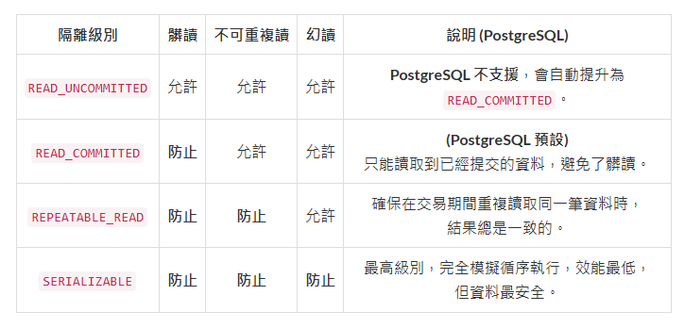
交易控制
隔離級別 (Isolation)
在多使用者同時存取資料庫的環境下，為了避免資料錯亂，資料庫定義了不同的隔離級別來規範一個交易中的操作對其他並行交易的可見度

Slide 25
交易控制
Ref：
https://ithelp.ithome.com.tw/articles/10378934
https://blog.cashwu.com/blog/2024/spring-boot-transactional-usage-and-best-practices

